Slide 1
تحليلٌ وحلُ أسئلة الفصل (21)
رواية الأمير الصغير
الصف التاسع
اللغة العربية
إعداد : أ. فارس جاد

Slide 2

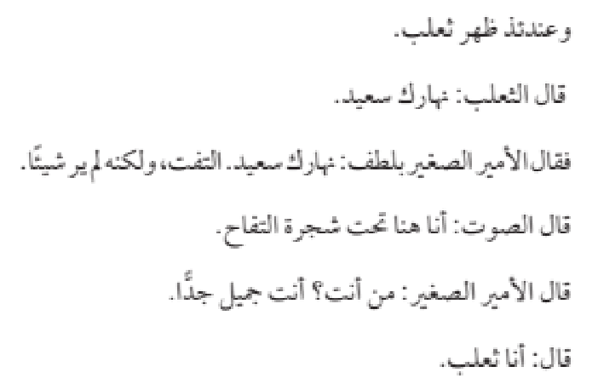
الأمير الصغير: يمثل البراءة والرغبة في التعلم وفهم العالم من حوله.
- الثعلب: يمثل الحكمة والقدرة على بناء العلاقات العميقة.
الواحد و العشرون صـــ 121
غير محدد بدقة، لكن يبدو أنه في فترة ما بعد ظهر يوم ما.
لقاء الأمير الصغير بثعلب تحت شجرة التفاح وبداية حوار بينهما حول مفهوم "التدجين" و"إنشاء العلائق".
حقل أو مكان مفتوح به شجرة تفاح.
تطور العلاقة بين الأمير الصغير والثعلب من خلال عملية التدجين، حيث يتعلم الأمير الصغير قيمة الصداقة والعلاقات العميقة.

Slide 3

يبدأ الفصل بلقاء الأمير الصغير بثعلب ويتطور إلى علاقة صداقة عميقة من خلال عملية التدجين. يتعلم الأمير الصغير قيمة الصداقة والعلاقات ويعود إلى زهرته ليقدرها أكثر بعد تجربته مع الثعلب.
السّرُّ : " لا يرى المرء رؤية صحيحة إلا بقلبه، فإن العيون لا تدرك جوهر الأشياء"

Slide 4

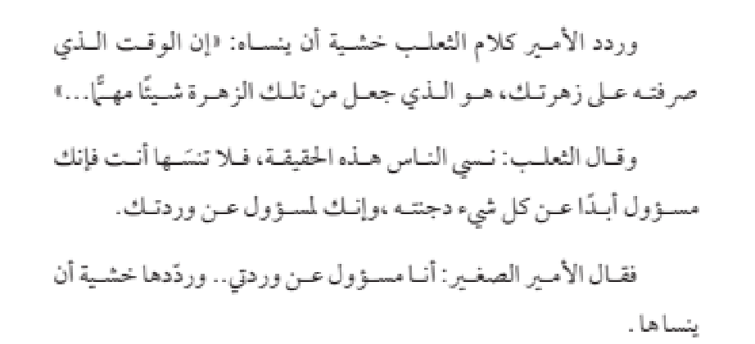
وداع الأمير الصغير للثعلب
ورجوعه إلى الورود،
حيث يدرك قيمة زهرته
الخاصة التي دجنها.
تصرف الأمير الصغير في البداية يظهر فضوله واستعداده للتعلم، ومع تقدم الأحداث يظهر نضجه العاطفي وقدرته على تقدير العلاقات.
الثعلب، من جانبه، يظهر حكمة وعمق في فهمه للعلاقات البشرية والحيوانية.
أو سلوك آخر ..

Slide 5

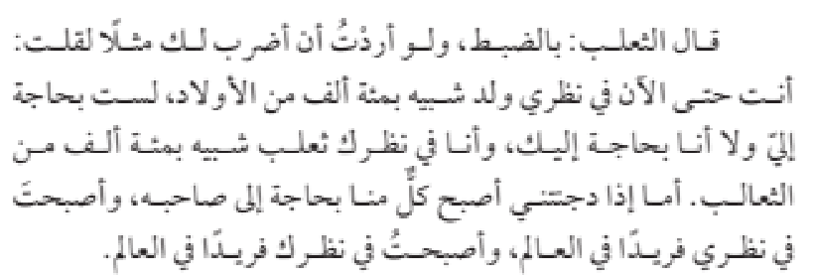


اسم ممنوع من الصرف :

Slide 6
الرسالة المضمنة في هذا الفصل:
هي أهمية العلاقات العميقة والصداقة الحقيقية، وكيف يمكن أن تضيف قيمة ومعنى للحياة.
والنص يسلط الضوء على مفهوم "التدجين" كعملية لبناء هذه العلاقات.

Slide 7

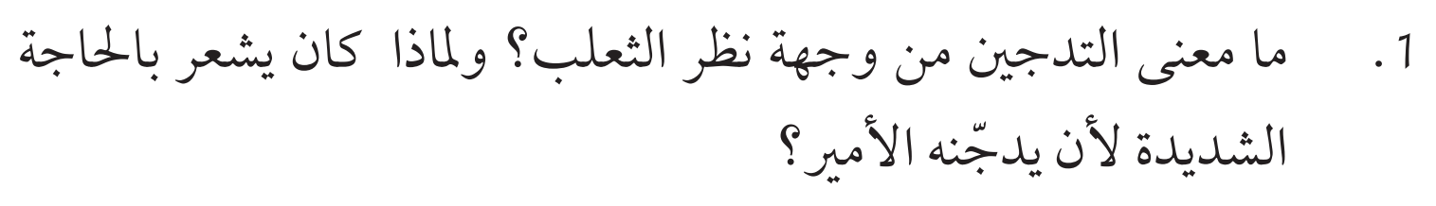
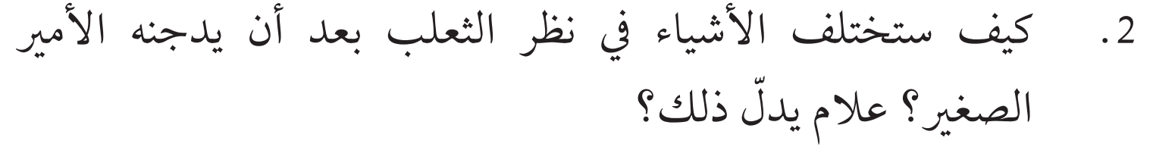
130
معناه: أن يصبح كل واحد بحاجة إلى الآخر، ويصبح كل واحد في نظر الآخر فريدا في هذا العالم، وقد كان يشعر بحاجة إلى تدجين الأمير؛ كي تزول الكآبة عنه، وتنير الشمس حياته، و كان بحاجة إلى صديق.
سيتعرف عليه وعلى خطاه من بين سائر البشر جميعهم. وحقول الذرة التي ترتدي اللون الذهبي ستذكره بشعره وإذا هبّ نسيم على الحقول أحب ذلك الصوت؛ وهذا يدل على أثر الصداقة الطيب.

Slide 8
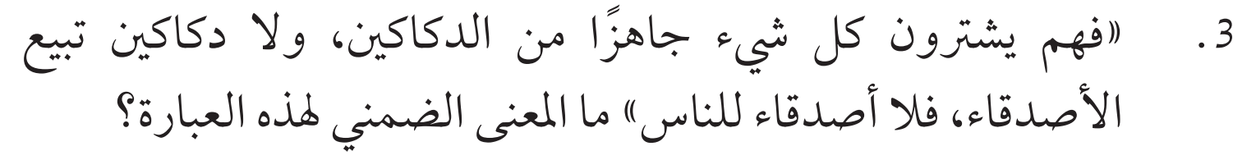
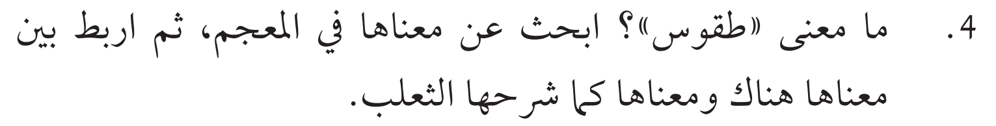
130
قيام العلاقات على المصالح وتبادل المنفعة بين الناس ولا وجود للصداقة الحقيقية بينهم.
الطقوس: هي مجموعة من الإجراءات التي يؤديها بعض الأشخاص، والتي تُقام أساسًا لقيمتها الرمزية.
الطقوس في رأي الثعلب: هي ما يجعل الأيام والساعات يختلف يعضها عن بعض، أي بمعنى: النظام والترتيب.
(الصيادون لهم طقوس متبعة، فهم يوم الخميس يتزاورون ويتسامرون في القرى).

Slide 9
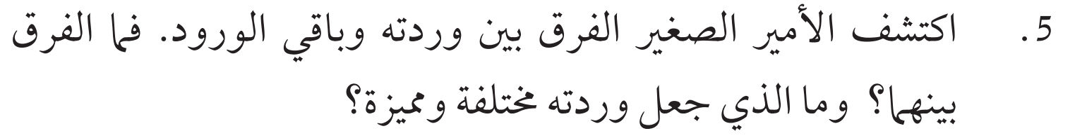
130
وردته مدجنة وباقي الورود غير مدجنة.
ووردته فريدة ومميزة وأعظم شأنا؛ لأنه هو الذي سقاها ووضعها تحت غطاء من البلور، وحماها، وهي من سمع شكواها أو مباهاتها أو صمتها.
من رؤيا القلب، فالمهم لا تراه الأعين، و تأتي أيضًا من النظام و الترتيب و الاهتمام بها.

Slide 10
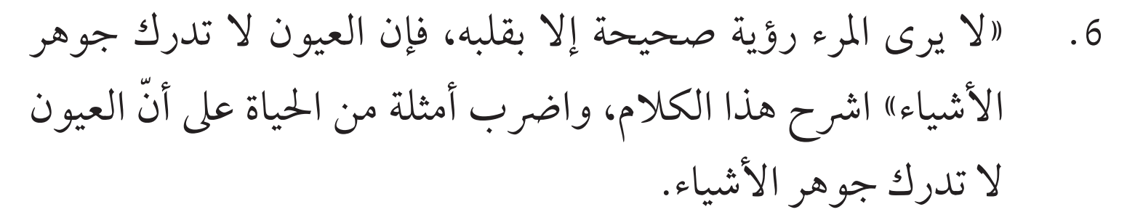
130
الرؤية الحقيقية: هي الرؤية القلبية أو رؤيا البصيرة، و العمى الحقيقي: هو عمى البصير، وليس البصر، قال تعالى:" فإنها لا تعمى الأبصار ولكن تعمى القلوب" فقد يتظاهر إنسان بالصدق أو الإخلاص أو الطيبة، وهو على خلاف ذلك.
لأن فيه يتغير الأمير ويتعلم ويفهم زهرته.

